Slide 1




Интернетке
тәуелділіктің себептері
ОРЫНДАҒАН: КАМАРОВ У. | SE-2211
ТЕКСЕРГЕН: МАУЛЕНОВА Г.

Slide 2

ЖОСПАР:
1
Кіріспе
Тәуелділік деген не?
Интернет тәуелділіктің себеп-салдары.
Интернетке тәуелділік деңгейі және күрес
Интернетке тәуелділіктің шешу жолдары.
Қорытынды
Пайдаланылған әдебиет тізімі

Slide 3

Кіріспе
Қазіргі заманда интернет күнделікті өмірдің ажырамас бөлігіне айналып, бізге ақпаратқа, қарым-қатынасқа және ойын-сауыққа шексіз қолжетімділік береді. Бірақ оның кемшіліктері бар.
Осы мәселені заманауи ғалымдар зерттеген: Дэвид Каплан, Кимберли Янг, Марк Гриффитс, Дэвид Гринфилд және басқа...
Осы тақырыптағы бар мақалаларды, кітаптар мен журналдарды оқу және талдау.
Интернет тәуелділік тақырыбындағы ең өзекті сұрақтарды қолдана отырып сауалнама жасау.
Сауалнама жауаптардан қорытынды жасау.

Slide 4




Тәуелділік деген не?
Тәуелділік-бұл ықтимал жағымсыз салдарға қарамастан, адамның белгілі бір әрекетке, затқа немесе мінез-құлыққа деген тартымдылығын сезінетін жағдай.
Медиа
Бейне хостинг
Ойын
Онлай сауда

Slide 5
Интернет тәуелділіктің себеп-салдары
Қол жетімділік және мазмұнның кең ауқымы
Әлеуметтік оқшаулану және қанағаттанбау
Психологиялық факторлар
Балама сабақтардың болмауы

Slide 6

Сауалнама
көрсеткіштері
14 сұрақ
Google Form
18-21 жас
31 жауап

Slide 7
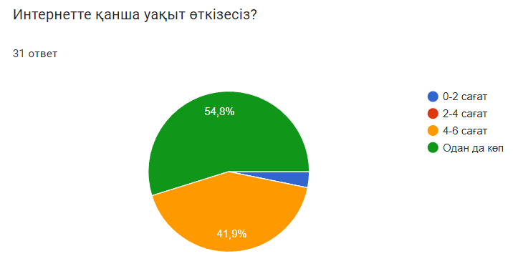

Slide 8
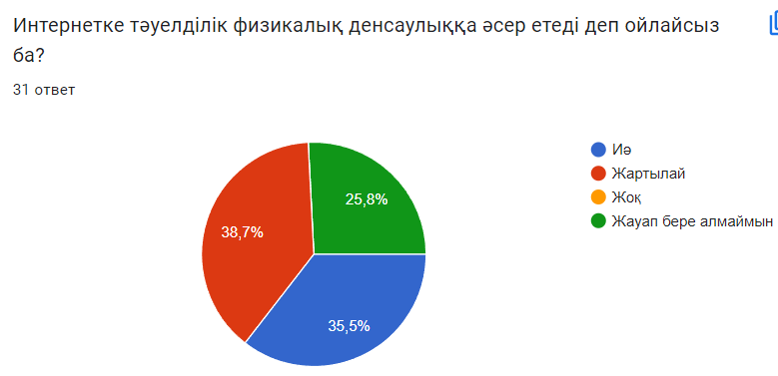
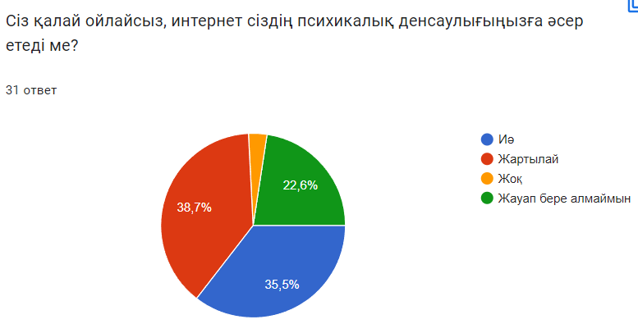

Slide 9
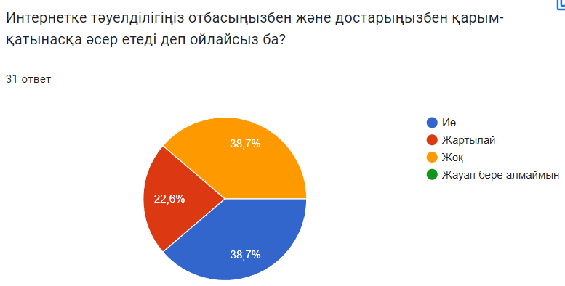

Slide 10
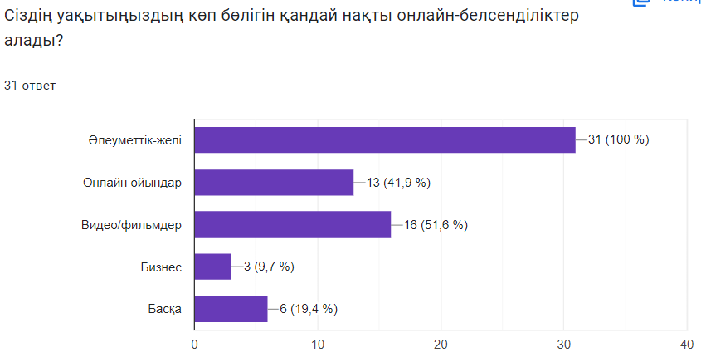
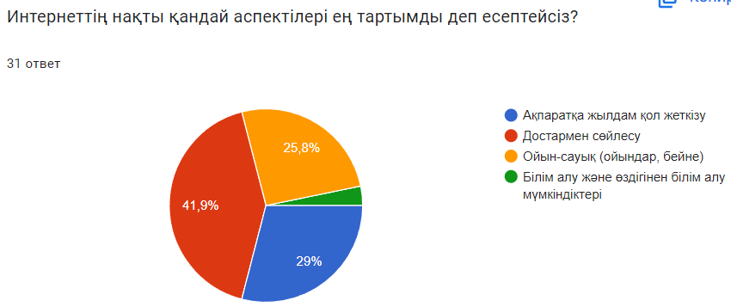

Slide 11
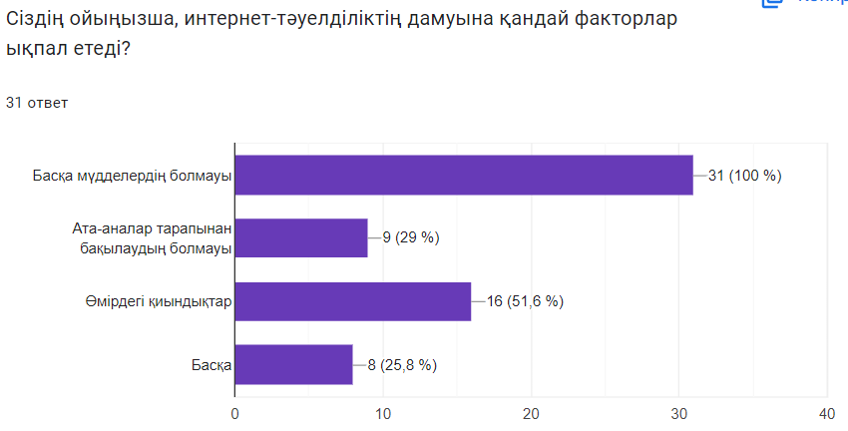

Slide 12
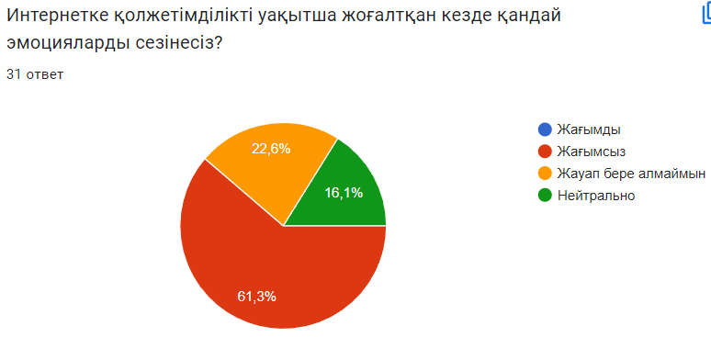

Slide 13
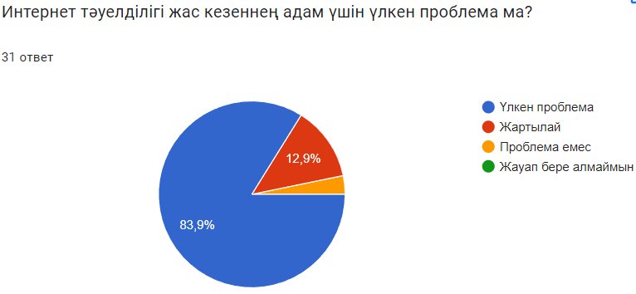

Slide 14
Интернетке тәуелділіктің шешу жолдары
халық арасында ағарту жұмыстарын жүргізу
интернетті мүмкіндігінше аз пайдалануға тырысуы
мемлекеттік және қоғамдық ұйымдар профилактикалық іс-шараларды жүргізуді
Интернетті шамадан тыс пайдаланудың ықтимал қауіптері туралы адамдарға хабарлау және онлайн ортада уақыт пен зейінді тиімді басқару дағдыларын үйрету
Интернеттен тыс достарды жиі көруге және әлеуметтік желілерден тыс байланыс орнатуға тырысу
Интернетке тәуелділікке қарсы күрес жөніндегі бағдарламаларды әзірлеуі және қолдауы

Slide 15
Сауалнама нәтижелері
Интернетке тәуелділік-бұл жиі кездесетін мәселе
Интернетті шамадан тыс пайдалану психикалық және физикалық денсаулыққа теріс әсер етеді.
Адамдар Интернетке тәуелділіктің тәуекелдерін біледі, бірақ бұл мәселені әрқашан өз бетінше шеше алмайды.
Интернетке тәуелділіктің алдын алу және оған қарсы кешенді шаралар қажет.

Slide 16
Қорытынды
Интернетке тәуелділік-бұл пәнаралық көзқарасты қажет ететін күрделі мәселе.
Бұл мәселені шешу үшін адамдардың Интернетке тәуелділіктің қауіптері мен салдары туралы хабардарлығын арттыру қажет.
Интернеттегі ортада өзін-өзі бақылау және уақытты басқару дағдыларын дамыту маңызды.
Адамдарды нақты өмірде белсенді іске асыру үшін жағдай жасау қажет

Slide 17
Ұсыныстар
Білім беру мекемелерінде Интернетке тәуелділіктің алдын алу бағдарламаларын әзірлеу және енгізу.
Интернетті қауіпсіз пайдалану туралы ата-аналар мен балаларға арналған ақпараттық ресурстарды жасау.
Интернетке тәуелділіктен зардап шегетін адамдарға психологиялық көмек көрсету.
Интернетке байланысты емес бос уақытты өткізудің балама әдістерін дамытуды қолдау.

Slide 18
Қолданылған әдебиет тізімі
Nalwa K., Ahand A.P. (2003). Internet Addiction in Students: A Cause of Concern. CyberPsychology & Behavior. https://sci-hub.se/https://doi.org/10.1089/109493103322725441
В.В. Титова, А.Л. Катков, Д.Н. Чугунов. (2014). Интернет-Зависимость: причины и механизмы формирования, диагностика, подходы к лечению и профилактике. https://cyberleninka.ru/article/n/internet-zavisimost-prichiny-i-mehanizmy-formirovaniya-diagnostika-podhody-k-lecheniyu-i-profilaktike/viewer
Т.С. Спиркина. (2008). Исследование динамики интернет-зависимости. https://cyberleninka.ru/article/n/issledovanie-dinamiki-internet-zavisimosti/viewer
В.Н. Рубтсова, А.А. Тихонова. (2018). Интернет зависимость как причина семейных конфликтов: верификация проблемы. https://cyberleninka.ru/article/n/internet-zavisimost-kak-prichina-semeynyh-konfliktov-verifikatsiya-problemy/viewer
J. Indones. (2019). Internet addiction: a new addiction?. Jakarta, Indonesia. https://doi.org/10.13181/mji.v28i1.2752
Л. Навий, Ж.Т. Шурманова, Г.М. Ракишева. (2022). Интернет-тәуелділіктің студент психологиясына әсері. https://doi org/10.32523/2616-6895-2022-14-4-228-238
Н.Қ. Тоқсанбаева, А. Алимбаева. (2013). Интернет-тәуелділік феноменіне психологиялық зерттеу. Әл-Фараби атындағы ҚазҰУ. https://dspace.enu.kz/bitstream/handle/data/8425/internet-taueldilik.pdf?sequence=1

Slide 19
Назарлаңызға рахмет
ДАЙЫНДАЛҒАН
Уалихан Камаров
SE-2211

